Slide 1

Análise de Heurísticas: Busca Local Monótona Randomizada vs. Primeira Melhora
Alunos: Hérick Vitor Vieira Bittencourt, Gustavo Gonçalves Trindade, Luiz Augusto Inthurn, Lorina Zondervan

Slide 2


Contexto da Análise Comparativa
O estudo compara duas abordagens clássicas de otimização local aplicadas a instâncias de diferentes escalas (de n=32 até n=2500 itens).
Objetivo Principal: Entender como o comportamento algorítmico, o consumo computacional e a inserção de aleatoriedade controlada impactam a eficiência e a qualidade das soluções encontradas.
Linguagem Escolhida: C++

Slide 3






Algoritmo M2: Busca Local – Primeira Melhora
Busca pelo ponto ótimo
Preciso, mas caro
Sem aleatoriedade
Transfere a tarefa para o vizinho assim que uma melhora é encontrada, conhecido como um algoritmo guloso (greedy)
Após encontrar uma melhora, reinicia a varredura pela vizinhança, aumentando drásticamente o tempo em instância grandes (n > 2500)
O algoritmo para após não encontrar melhoras disponíveis, parando em um ótimo ponto, mas não necessariamente o melhor

Slide 4
Algoritmo M3: Busca Local Monótona Randomizada
Aleatoriedade Controlada
Convergência Rápida
Parâmetro Ótimo (0,1)
Usa um parâmetro alfa (ex: 0,1) para introduzir variação nas escolhas de transição, permitindo escapar de ótimos locais estagnados.
Avança de forma ágil para boas regiões do espaço de busca até passar por 1000 iterações sem melhora, incentivado a explorar.
Valores baixos mantêm um comportamento mais "guloso", garantindo precisão superior frente a parâmetros mais altos.

Slide 5


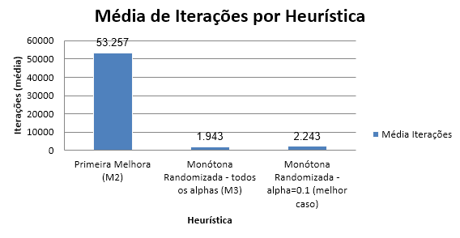
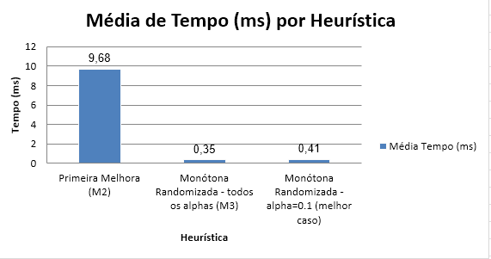
Desempenho: Iterações e Tempo de Execução
Volume de Iterações
Custo Computacional (Tempo)
Primeira Melhora: ~53.257 iterações em média (chegando a 250.000 na instância máxima).
Primeira Melhora: 9,68 segundos em média (até 47,2s na maior instância).
Monótona Randomizada: ~1.943 iterações em média.
Monótona Randomizada: 0,35 segundos em média.
A Primeira Melhora realiza quase 27 vezes mais iterações devido aos passos incrementais pequenos.
O custo da Primeira Melhora escala de forma desproporcional em problemas grandes.

Slide 6



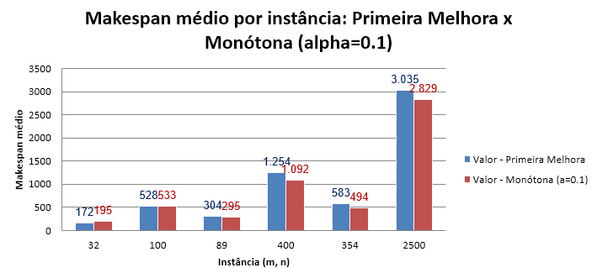
Qualidade das Soluções Encontradas
Veredito: Depende da Escala do Problema
Na média global, ambas empatam tecnicamente (~976 vs ~979), mas o comportamento diverge conforme o tamanho da instância:
Instâncias Pequenas (n=32, 100)
Instâncias Médias e Grandes
A Primeira Melhora sobressai-se ligeiramente, pois a busca exaustiva consegue varrer o espaço confinado com precisão.
A Monótona Randomizada (com parâmetro 0,1) supera a concorrente, escapando de armadilhas locais onde a outra estagna.

Slide 7
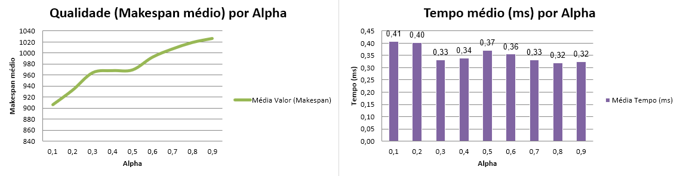
Impacto do Parâmetro na Qualidade e Velocidade
Parâmetro 0,1: O melhor em todas as 6 instâncias testadas. Garante comportamento guloso preciso.
Parâmetros Altos (0,8 - 0,9): Tornam as escolhas quase aleatórias, perdendo direção e piorando a qualidade final.
Velocidade: O tempo de execução é ditado pelo tamanho do problema (n, m), variando pouco entre os parâmetros.

Slide 8
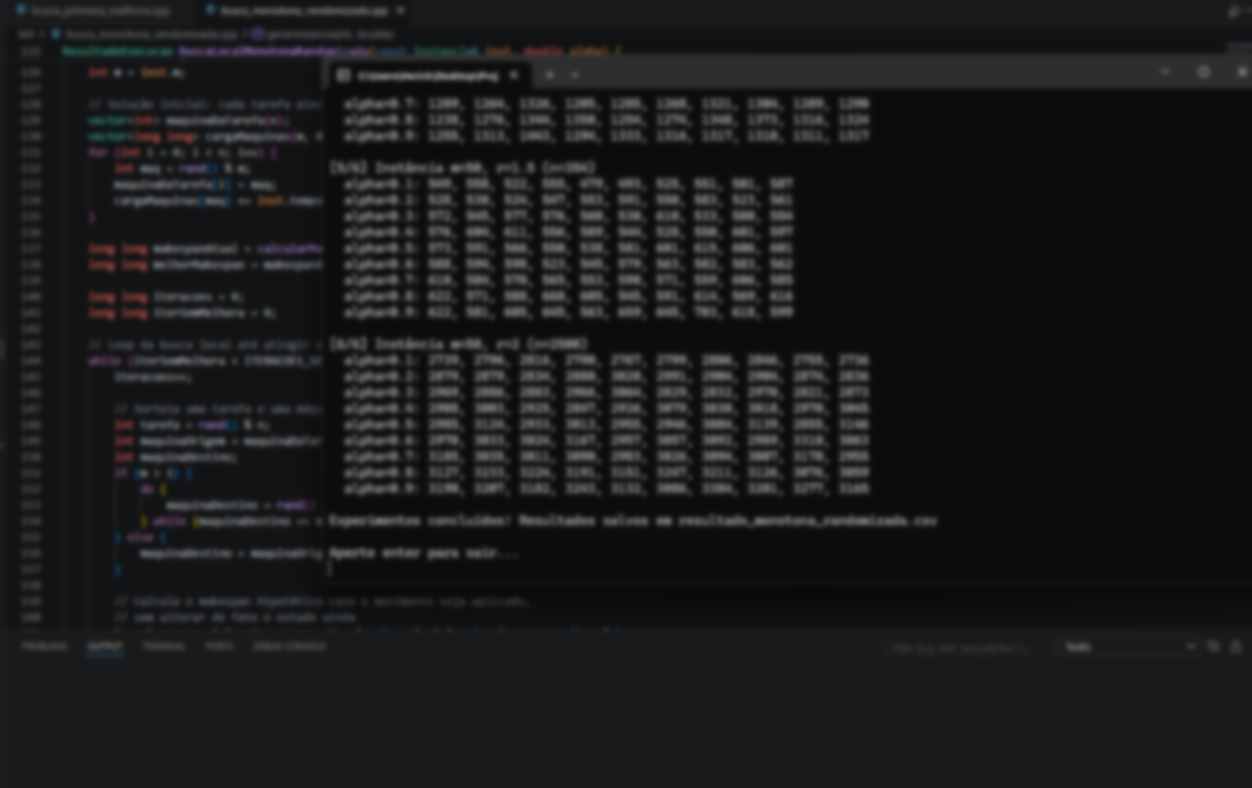
Ambiente de Testes
Propriedade | Valor
Data/hora atual | sexta-feira, 31 de julho de 2026, 11:42:12
Nome do computador | DESKTOP-2TD5MGE
Sistema operacional | Windows 11 Education 64 bits (10.0, Compilação 26200)
Idioma | português (Configuração regional: português)
Fabricante do sistema | ASUS
Modelo do sistema | System Product Name
BIOS | 3067
Processador | AMD Ryzen 5 8600G w/ Radeon 760M Graphics (12 CPUs), ~4.4GHz
Memória | 32GB RAM
Arquivo de paginação | 22348MB usados, 6493MB disponíveis
Versão do DirectX | DirectX 12
Verificar assinaturas digitais do WHQL | Ativado

Slide 9
Resumo Executivo dos Resultados
Métrica Analisada | Heurística / Configuração Destaque | Observação Principal
Mais Iterações | Primeira Melhora | Quase 27x mais iterações devido a passos incrementais curtos.
Maior Tempo | Primeira Melhora | Custo computacional cresce drasticamente em instâncias grandes.
Maior Qualidade | Depende da Escala | Primeira Melhora (pequenas) vs. Monótona Randomizada p=0,1 (grandes).
Melhor Parâmetro | Parâmetro 0,1 | Equilíbrado entre gulosidade e diversificação.

Slide 10
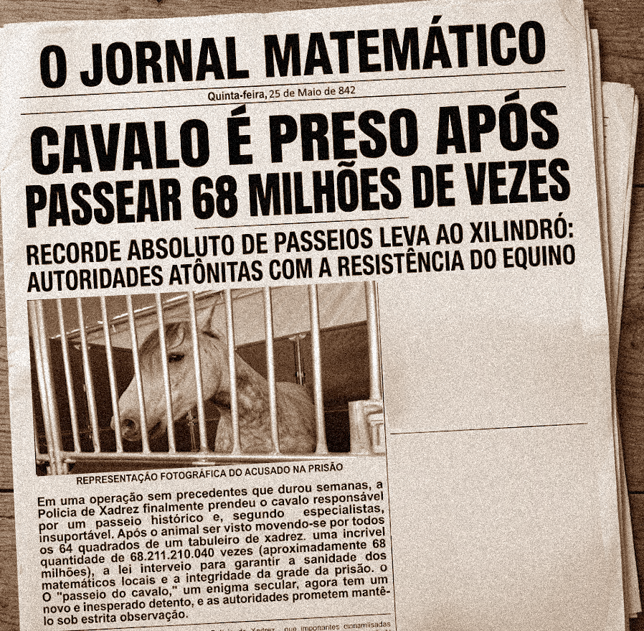
Obrigado!

